Slide 1

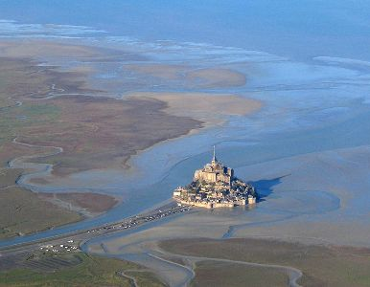
Sujet
Epreuve écrite de biotechnologies
PNF_PARIS_25 septembre 2012

Slide 2
Organisation de la présentation
Rappel de la réglementation
Organisation de l’épreuve
Présentation de la structure du sujet
L’évaluation

Slide 3
Rappel de la réglementation
la note de service n°2012-033 du 5 mars 2012 publié au Bulletin officiel spécial n°12 du 22 mars 2012
Épreuve écrite
Durée : 4 heures
Coefficient : 8
L'épreuve comporte deux sous - épreuves indépendantes : CBSV et biotechnologies
Chacune de ces sous - épreuves est notée sur 20 points et est affectée d'un coefficient 4.

Slide 4
Organisation de l'épreuve
Chaque sous - épreuve fait l'objet d'un sujet indépendant.
Le sujet de CBSV et le sujet de biotechnologies sont remis simultanément au candidat au début de l'épreuve.
Le candidat traite les deux sujets sur deux copies distinctes et indépendantes, qu'il remet simultanément aux surveillants lorsqu'il quitte la salle d'examen.
Les sujets de CBSV et de spécialité sont prévus pour être traités en deux heures chacun.
Sur la page de garde de chacun des sujets, la mention suivante est portée : « Ce sujet est prévu pour être traité en deux heures ».
Toutefois, le candidat est laissé libre de la gestion de son temps.

Slide 5
Définition de l’épreuve :
… La sous - épreuve de la spécialité biotechnologies
permet d'évaluer la capacité des candidats à mobiliser leurs savoirs technologiques ainsi
que les savoirs et savoir-faire scientifiques fondamentaux acquis dans l'enseignement spécifique à la spécialité biotechnologies.

Slide 6
Définition de l’épreuve :
… À partir de documents présentant des informations scientifiques et techniques relatives aux domaines du programme de l'enseignement spécifique à la spécialité biotechnologies des classes de première et terminales, le candidat est amené à répondre à des questions permettant de valider les compétences transversales et technologiques du programme.

Slide 7
Définition de l’épreuve :
… L'usage des calculatrices peut être interdit ou autorisé dans les conditions de la réglementation en vigueur.
Cette précision est portée
sur le sujet de l'épreuve.

Slide 8
structure du sujet
Mise en situation avec un contexte de départ qui s'appuie sur une ou plusieurs thématiques de biotechnologies:
des applications biotechnologiques extraites du quotidien,
des applications biotechnologiques extraites de situations professionnelles.

Slide 9
Exemple de mise en situation
(sujet zéro)
Les vins à sucres résiduels font aujourd’hui la notoriété de grandes régions françaises. Les vendanges tardives d’Alsace, les moelleux de Loire ou les liquoreux du Sud-Ouest, représentent très bien le mariage de la viticulture et de la vinification. L’élaboration de ces vins nécessite la présence d’une pourriture, dite noble, sur la peau du raisin.
La pourriture noble est un champignon, Botrytis cinerea, qui se développe sur les baies de raisin dans certaines conditions d’humidité et d’ensoleillement, permettant la production de vins liquoreux. La botrytisation, qui a lieu courant octobre-novembre, permet la concentration des sucres dans les grains de raisin.

Slide 10
Démarche de questionnement
Elle s’appuie sur le but, annoncé dans le contexte de départ :
Démarche par « parties » indépendantes mais
  avec un lien entre elles,
  une complexification progressive du questionnement au sein de chacune et
  des questions « indépendantes »,
« Hiérarchisation » des verbes d’action utilisés dans les questions.
Glossaire des verbes d’action.

Slide 11
Exemple :
Les expériences ont été réalisées avec la souche de B.cinerea isolée du vignoble de Bordeaux. Le champignon est cultivé sur …
Q1. A l’aide des résultats de ces expériences, indiquer les conditions optimales de développement du champignon.
Q2. Expliquer si ces conditions optimales de développement de Botrytis cinerea sont adéquates par rapport aux données suivantes…
Glossaire :
Citer, Nommer, Indiquer, Désigner : donner une réponse concise (chiffres, termes, mots-clés, expressions, exemples …).
Expliquer : faire comprendre en développant toutes les étapes et les liens d'un raisonnement.

Slide 12
Les documents
Le questionnement fait référence à des documents fournis :
entre 3 et 6 en fonction de la densité d’information,
en langue française.

Slide 13
Les documents
sont simples, accessibles et de natures variées :
schéma de principe de méthodes, modes opératoires, protocoles, procédés de fabrication,
fiches techniques d'appareils, de kits, de produits,
résultats expérimentaux : représentations graphiques, tableaux, photographies....,
fiches de données de sécurité, extraits de normes, critères microbiologiques ...,
extraits d’articles de journaux scientifiques ou grand public, ...

Slide 14
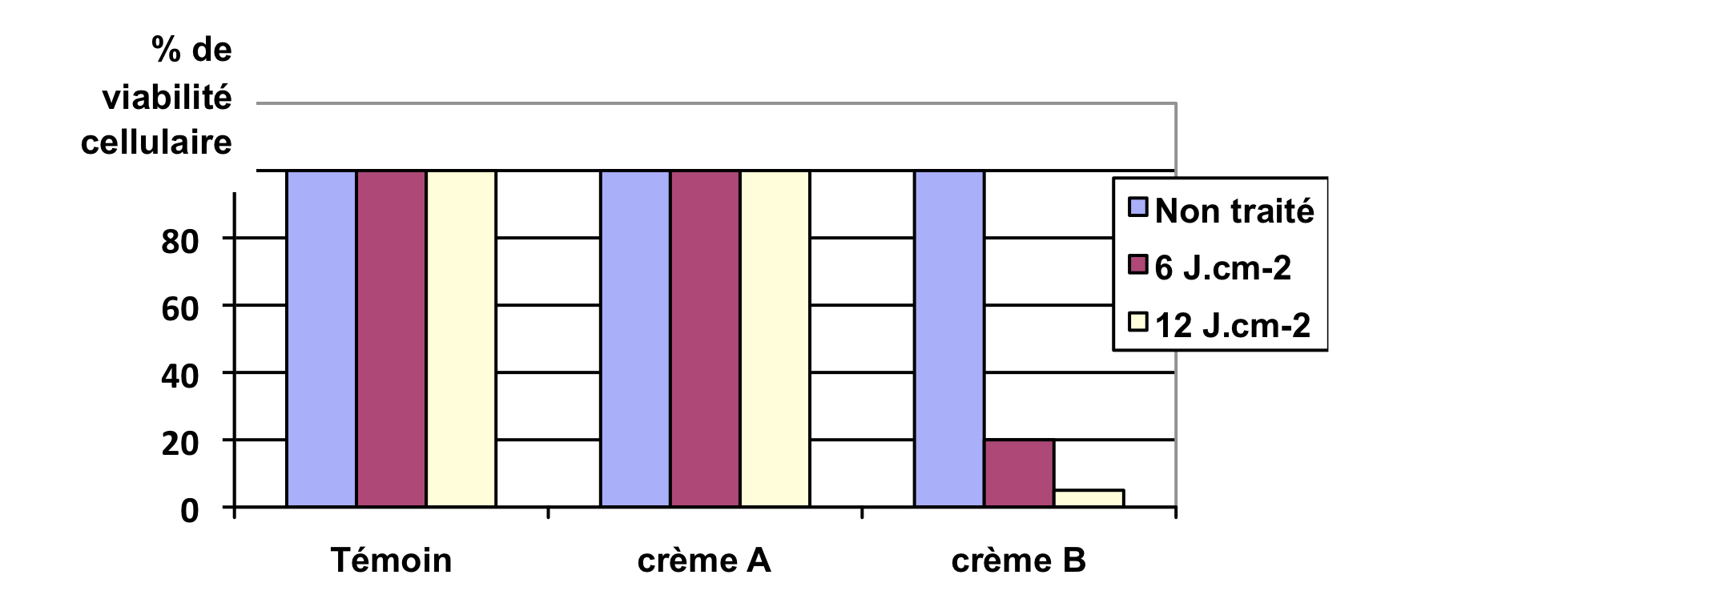
Exemple de documents
Exemple :
Des kératinocytes sont cultivées en présence de cosmétique (A ou B). Un lot témoin est réalisé avec des cellules sans produit cosmétique.
Trois essais d’irradiation aux UV _{A} sont alors réalisés pour chaque cosmétique et pour le témoin :
Le premier essai n’est pas irradié mais placé 12 heures à l’obscurité et à température ambiante.
Le deuxième essai est irradié avec 6 Joules par centimètre carré (J.cm⁻²) pendant 12 heures.
Le troisième essai est irradié avec 12 J.cm⁻² pendant 12 heures.

Slide 15
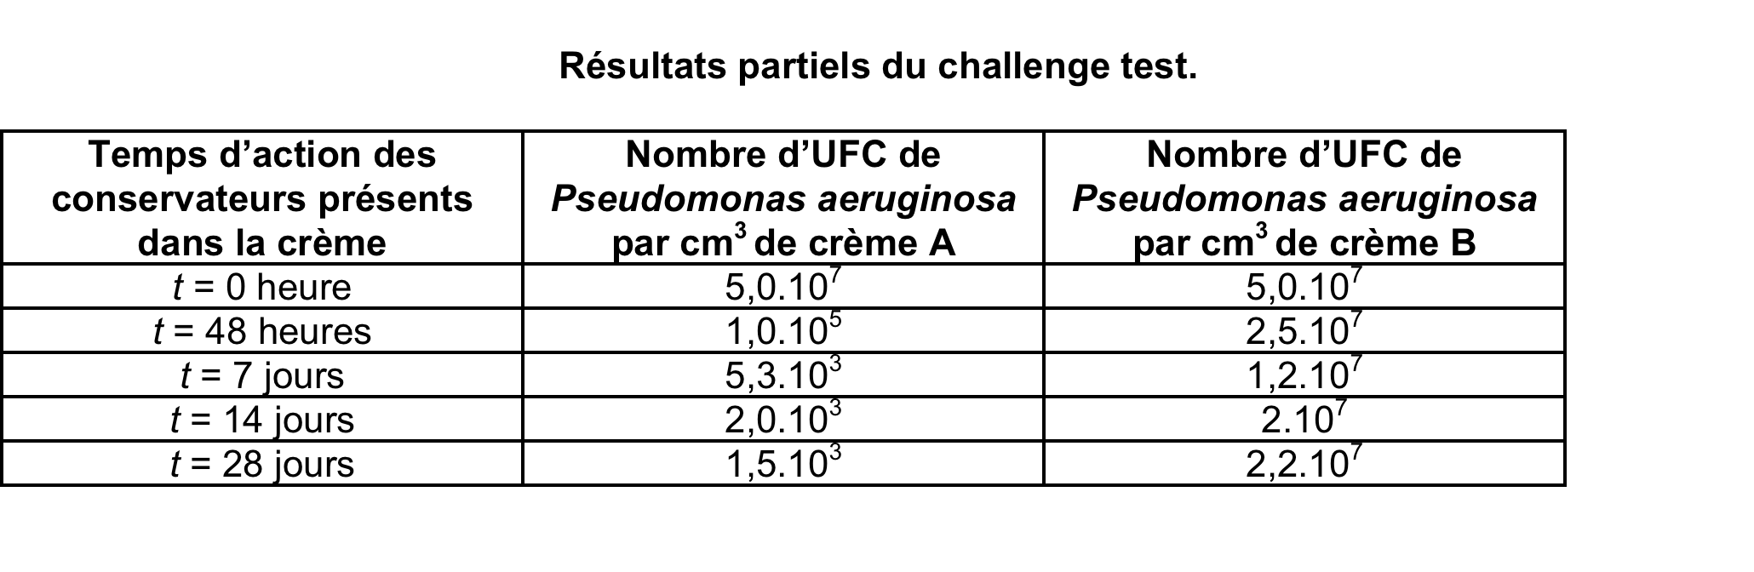
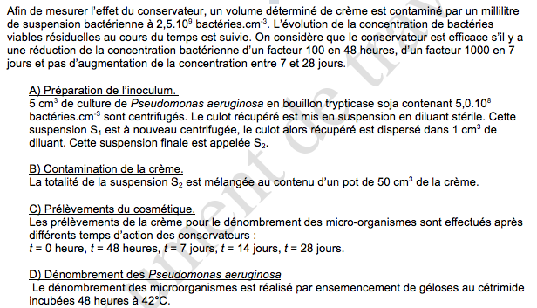
Exemple :
Document 5
Document 3
Protocole
du challenge test.

Slide 16
Les activités supports de l’évaluation
peuvent balayer l’ensemble du programme de biotechnologies du cycle terminal et permettent de réinvestir les compétences acquises en première.
Peuvent mobiliser également les compétences visées par l’enseignement de mesure et instrumentation pour l’expression des résultats.

Slide 17
Les activités supports de l’évaluation
L’élève :
doit être placé en situation d’acteur dans un contexte donné,
Doit, par les activités proposées, résoudre des questions de biotechnologies inhérentes à cette spécialité technologique.

Slide 18
Les activités supports de l’évaluation
Exemples :
des comparaisons de procédés de production, de protocoles d’analyses ;
des adaptations de protocoles, de modes opératoires pour atteindre un objectif donné ;
des analyses de procédés en vue par exemple d'identifier des points critiques, de mettre en place des contrôles, d’expliquer le choix des témoins ;
des propositions d’améliorations de procédés ;
des analyses et exploitations de principes scientifiques des méthodes ;
des analyses de résultats expérimentaux ;
l’élaboration de schémas de synthèse ou d’organigrammes …

Slide 19
Les activités supports de l’évaluation
Exemple :
Q1. Proposer un protocole opératoire permettant le choix de la longueur d’onde.
Q2. Expliquer le rôle du monochromateur.
Q3. A l’aide du document 1, expliquer comment évolue l’absorbance en fonction de la concentration en cellules viables.
Q4. Préciser le rôle du lot témoin ainsi que le rôle des essais non irradiés.
Q5. Analyser les résultats obtenus et conclure sur la photo-toxicité des crèmes A et B.
Notes:
J’ai un doute sur l’intérêt de cette diapo par rapport à la trame …

Slide 20
L’évaluation
… Les activités sont construites de façon à permettre l'évaluation des six compétences globales suivantes d’après les compétences recensées dans le livret scolaire.

Slide 21
compétences recensées dans le livret scolaire
C1 | Extraire des informations au regard d'une problématique.
C2 | Analyser un document scientifique et technologique
C3 | Expliquer une démarche en mobilisant des connaissances et en exploitant des documents.
C4 | Argumenter une réponse ou justifier un choix (solution technique, validation d’hypothèse fournie, calcul simple...).
C5 | Construire une synthèse de plusieurs informations (rédaction ou schéma).
C6 | S’exprimer à l’écrit avec rigueur et clarté.

Slide 22
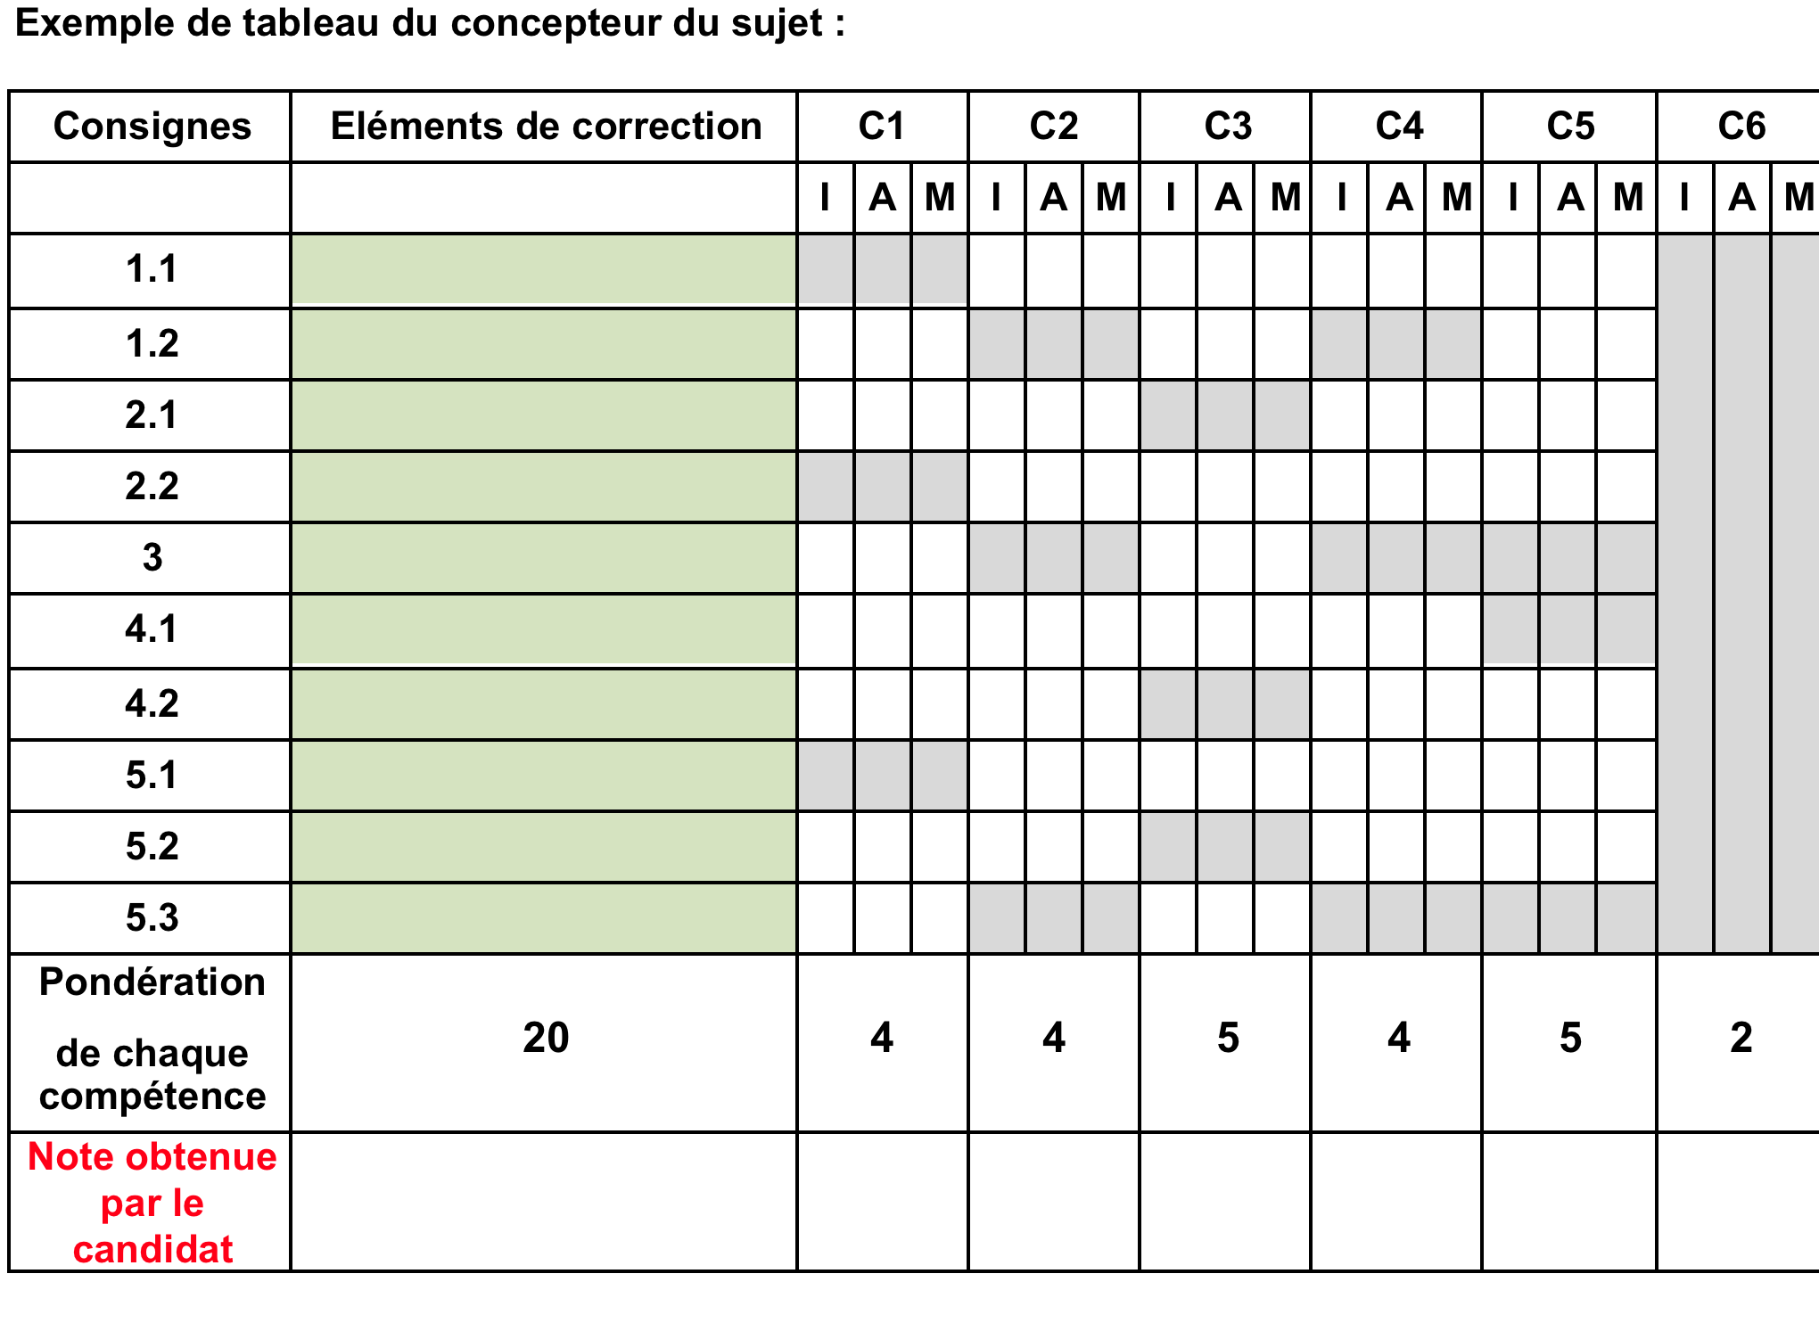
Grille d’évaluation
Le grisé correspond aux compétences globales qui sont évaluées dans chaque consigne. La pondération est définie pour chaque compétence globale. Niveaux de maîtrise, I : insuffisant, A : acceptable, M : maîtrisé
Compétence validée dans toutes les questions
Compétence 1 validée dans 3 questions
3
4
3
4 points attribués pour la compétence 1

Slide 23
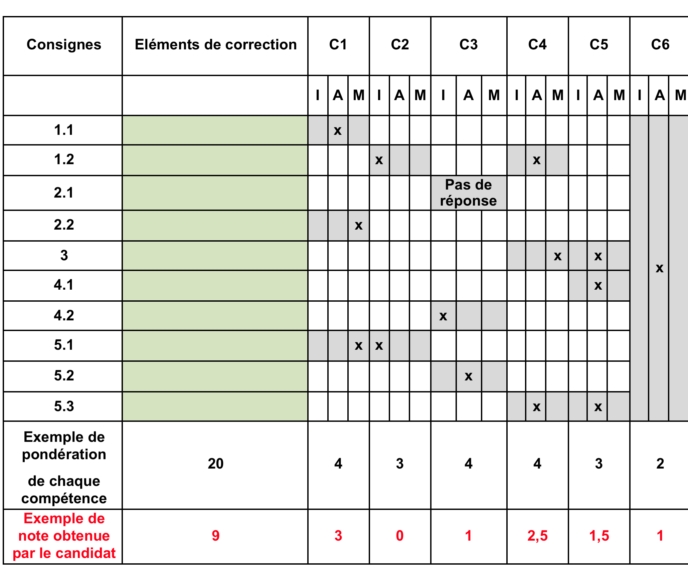
Exemple de tableau pour l’évaluation d’une copie d’un candidat
(note sur 20) : les croix correspondent à son niveau de maîtrise de chaque compétence pour les consignes concernées du sujet d’écrit
Compétence 1
Validée par
3 points sur 4

Slide 24
Les sujets zéro
Deux sujets zéro ont été diffusés en juin:
Les vins « botrytisés »
Les laboratoires de biotechnologie au service des produits cosmétiques
Notes:
En parler mais ils sont encore perfectibles ?

